Slide 1


TRƯỜNG TIỂU HỌC ÁI MỘ A
Bài giảng điện tử Tiếng Việt lớp 1
Tên bài: uông - uôc (tiết 1)

Slide 2

MÔN: TiẾNG ViỆT – LỚP 1
Phân môn: Học vần
Bài 90. uông - uôc (tiết 1)

Slide 3

Thử tài
của bạn

Slide 4



Hãy đọc các từ sau:
Cô khen !
chúc mừng thực phẩm

Slide 5
Hãy đọc câu sau:
Cô khen !
Thu về, cúc nở vàng rực cả góc vườn.

Slide 6
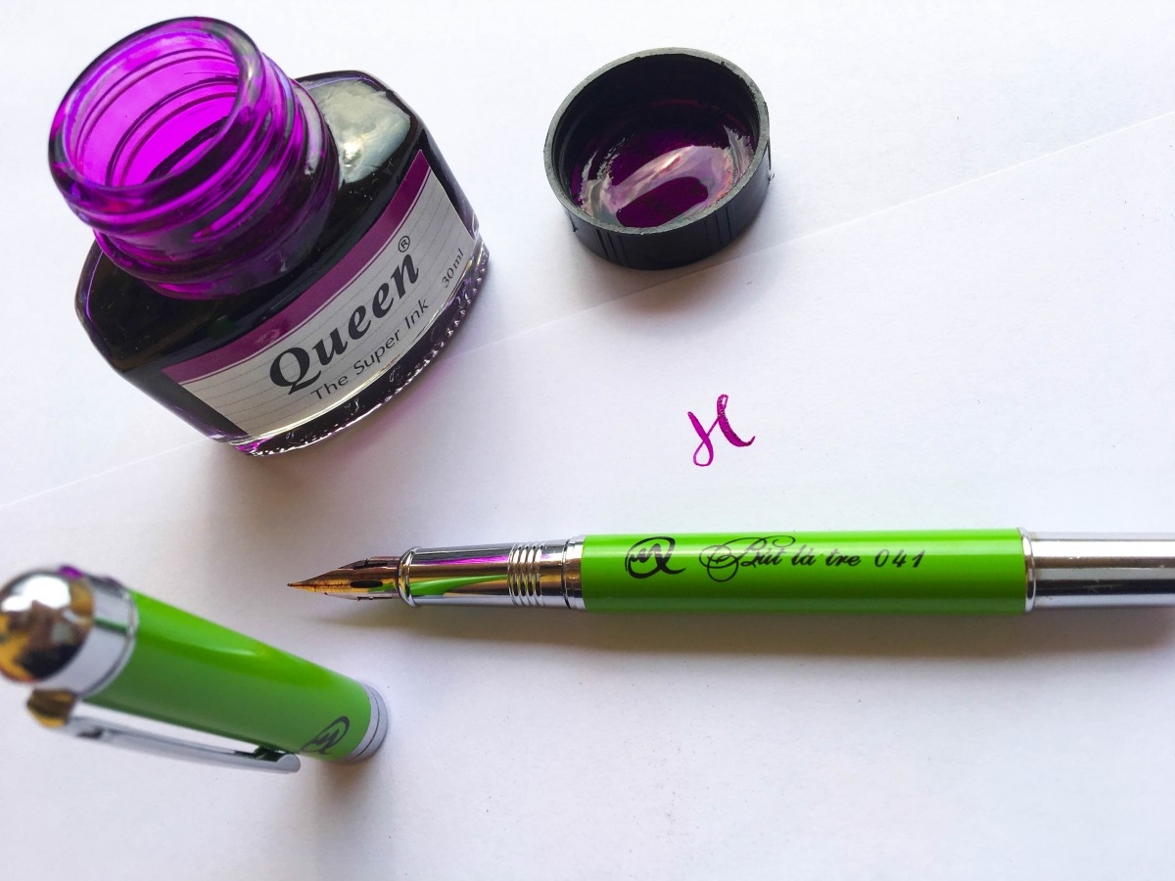
Giải câu đố sau:
Cái mình sặc sỡ Cái mỏ ánh kim
Xuống tắm ao sâu Lên cày ruộng cạn. Là cái gì ?
Cô khen !

Slide 7
Nói một câu có tiếng chứa vần ưng.
Cô khen !

Slide 8

Bài 90. uông - uôc

Slide 9

KHÁM PHÁ

Slide 10
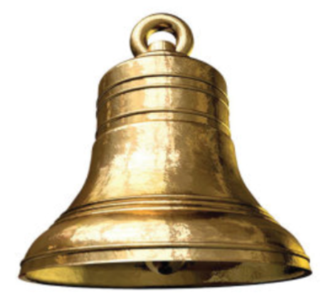
uông
uông
uô
ng
uông
chuông

Slide 11
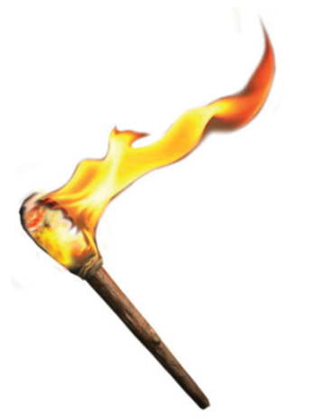

uôc
uôc
uô
c
uôc
đuốc

Slide 12
uô
ng
uô
c

Slide 13
uông
uôc
uông
chuông
đuốc
uôc

Slide 14

uông uôc

Slide 15
uông
chuông
đuốc
uôc

Slide 16


Slide 17



Luyện tập

Slide 18
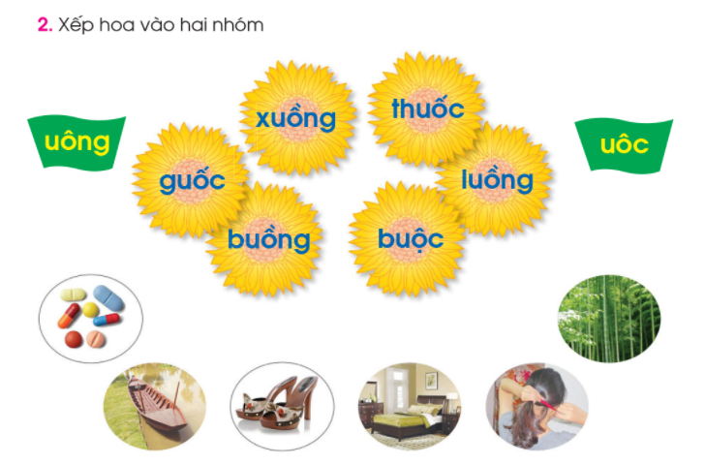

Slide 19
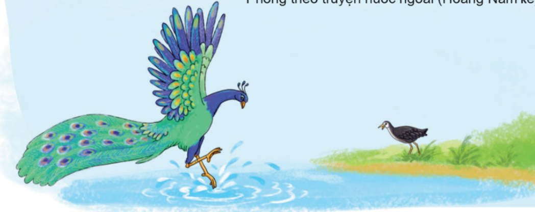
công
cuốc

Slide 20
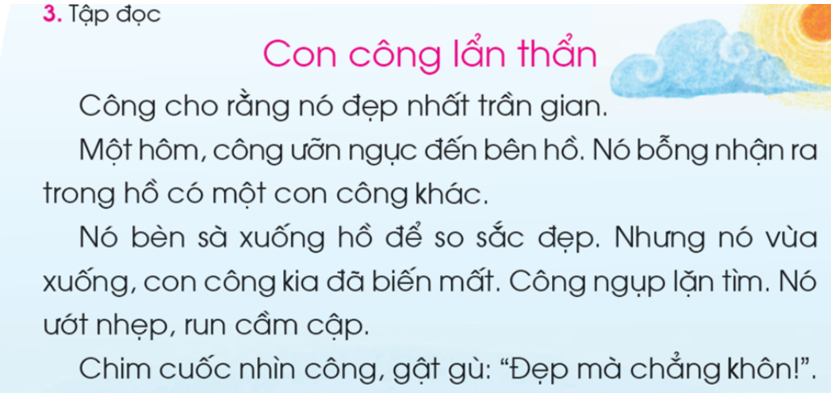

Slide 21
1
2
3
4
5
6
7
8
9

Slide 22





Dặn dò

